Slide 1
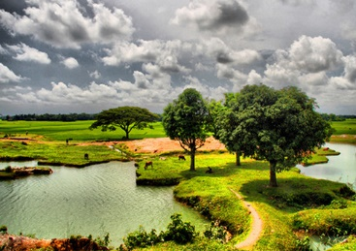
সবাইকে স্বাগতম

Slide 2
পরিচিতি
ত ন ম জাকিয়া বারিরা
সহকারী শিক্ষক,
রায়ের বাজার উচ্চ বিদ্যালয়
ঢাকা-১২০৯
মোবাইল নং:০১৭১৬৮৭৯৬৯৩
শ্রেণি: ৯ম/10ম
বিষয়: বাংলা (১ম)
সময়: 45 মিনিট
তারিখ:

Slide 4
বই পড়া
প্রমথ চৌধুরী
পৃষ্ঠা নং:২৮ ও ২৯

Slide 5
শিখনফল
এই পাঠ শেষে শিক্ষার্থীরা...
লেখক পরিচিতি সংক্ষেপে বলতে পারবে,
নতুন শব্দের অর্থ বলতে পারবে,
সাহিত্যচর্চার প্রয়োজনীয়তা ব্যাখ্যা করতে পারবে,
লাইব্রেরির সার্থকতা বিশ্লেষণ করতে পারবে।

Slide 6
লেখক পরিচিতি
১
জন্মঃ ১৮৬৮ সালে যশোরে
২
১৮৯০ সালে কলকাতা বিশ্ববিদ্যালয় থেকে ইংরেজি সাহিত্যে ১ম শ্রেণিতে এম এ ডিগ্রি লাভ করেন এবং পরে ব্যারিস্টারি পড়ার জন্য বিলাত যান।
প্রমথ চৌধুরী
৩
তাঁর সম্পাদিত “সবুজপত্র” পত্রিকায় তিনি বাংলা সাহিত্যে চলিত ভাষারীতি প্রবর্তনে অগ্রণী ভূমিকা রাখেন।তাঁর সাহিত্যিক ছদ্মনাম “বীরবল”।
৪
মৃত্যুঃ ১৯৪৬সালে কলকাতায়

Slide 7
মূল্যায়ন
১।লেখকের জন্মসাল কত?
উ: ১৮৬৮ সালে
২।তিনি কোথা থেকে ইংরেজি সাহিত্যে ১ম শ্রেণিতে এম এ ডিগ্রি লাভ করেন?
উ: কলকাতা বিশ্ববিদ্যালয় থেকে
৩।তাঁর সাহিত্যিক ছদ্মনাম কী?
উ: বীরবল
৪।তিনি কোন পত্রিকার সম্পাদক ছিলেন?
উ: সবুজপত্র
৫।তিনি কোথায় মৃত্যুবরণ করেন?
উ: কলকাতায়

Slide 8
শিক্ষার্থীদের মতামত
আমরা কেন বই পড়ি?
কী ধরনের বই পড়ি?
পাঠ্যবইয়ের পাশাপাশি অন্যান্য বই পড়া কি উচিত?
বই থেকে কী জানা যায়?

Slide 9
বই পড়া শখটা মানুষের সর্বশ্রেষ্ঠ শখ হলেও আমি কাউকে শখ হিসেবে বই পড়তে পরামর্শ দিতে চাইনে। প্রথমত,সে পরামর্শ কেউ গ্রাহ্য করবেন না;কেননা,আমরা জাত হিসেবে শৌখিন নই।দ্বিতীয়ত,অনেকে তা কুপরামর্শ মনে করবেন; কেননা, আমাদের এখন ঠিক শখ করবার সময় নয়। আমদের এই রোগ-শোক,দুঃখ-দারিদ্র্যের দেশে সুন্দর জীবন ধারণ করাই যখন হয়েছে প্রধান সমস্যা,তখন সেই জীবনকেই সুন্দর করা,মহৎ করার প্রস্তাব অনেকের কাছে নিরর্থক এবং নির্মমও ঠেকবে।আমরা সাহিত্যের রস উপভোগ করতে প্রস্তুত নই;কিন্তু শিক্ষার ফল লাভের জন্য আমরা সকলেই উদ্বাহু।আমাদের বিশ্বাস শিক্ষা আমাদের গায়ের জ্বালা ও চোখের জল দুই-ই দূর করবে।

Slide 10
সাহিত্যচর্চা যে শিক্ষার সর্বপ্রধান অঙ্গ সে বিষয়ে কোনো সন্দেহ নেই। লোকে যে তা সন্দেহ করে,তার কারণ শিক্ষার ফল হাতে হাতে পাওয়া যায় না,অর্থাৎ তার কোনো নগদ বাজার দর নেই। ডেমোক্রেসির গুরুরা চেয়েছিলেন সকলকে সমান করতে কিন্তু তাদের শিষ্যরা তাদের কথা উল্টো বুঝে সকলেই হতে চায় বড় মানুষ। ইংরেজি সভ্যতার সংস্পর্শে এসে আমরা ডেমোক্রেসির গুণগুলো আয়ত্ত করতে না পেরে তার দোষগুলো আত্মসাৎ করেছি।এর কারণও স্পষ্ট।ব্যাধিই সংক্রামক,স্বাস্থ্য নয়। আমাদের শিক্ষিত সমাজের লোলুপদৃষ্টি আজ অর্থের ওপরই পড়ে রয়েছে।যাঁরা হাজারখানা ল-রিপোর্ট কেনেন তাঁরা জানেন কাব্যগ্রন্থ কিনে কবিতা আউড়ালে জজ শুনবেন না এবং তাঁর ব্যবসারও সুসার হবে না।কিন্তু আমরা জানিনা, যে জাতির জ্ঞানের ভাণ্ডার শূন্য সে জাতির অর্থের ভাঁড়েও ভবানী।

Slide 11
মানুষের মনকে সরল,সচল,সরাগ ও সমৃদ্ধ করার ভার আজ সাহিত্যের ওপর ন্যস্ত হয়েছে।সাহিত্যের জন্ম হয় মানুষের দর্শন,বিজ্ঞান,ধর্মনীতি,অনুরাগ-বিরাগ,আশা-নৈরাশ্য,তার অন্তরের সত্য ও স্বপ্ন এই সকলের সমন্বয়ে।অতএব, দাঁড়াল এই যে, আমাদের বই পড়তে হবে,কেননা বই পড়া ছাড়া সাহিত্যচর্চার উপায়ান্তর নেই। ধর্মের চর্চা মন্দিরের বাইরেও করা চলে,দর্শনের চর্চা গুহায়,নীতির চর্চা ঘরে এবং বিজ্ঞানের চর্চা জাদুঘরে;কিন্তু সাহিত্যের চর্চার জন্য চাই লাইব্রেরি;ও চর্চা মানুষ কারখানাতেও করতে পারে না চিড়িয়াখানাতেও নয়। সেজন্য আমরা যত বেশি লাইব্রেরি প্রতিষ্ঠা করব,দেশের তত বেশি উপকার হবে।

Slide 12
লেখকের মতে, লাইব্রেরির গুরুত্ব হাসপাতালের চাইতে কম নয় এবং স্কুল কলেজের চাইতে একটু বেশি।

Slide 13
বিভিন্ন ধরনের বই কোথায় পাব?
লাইব্রেরি

Slide 14
আমরা লাইব্রেরিতে পেতে পারি...

Slide 15
বই পড়লে/সাহিত্য চর্চা করলে জানা যায়
বিভিন্ন মনীষীদের সফলগাঁথা
রোমাঞ্চকর অভিযান
আধুনিক বিজ্ঞান,মহাবিশ্ব
...
বিভিন্ন দেশের ইতিহাস,সংস্কৃতি
...
তথ্য-প্রযুক্তি,খেলাধুলা,
গণিতের ধাঁধাঁ ...
লেখক বিশ্বাস করেন, শিক্ষা কেউ কাউকে দিতে পারে না।সুশিক্ষিত লোক মাত্রই স্বশিক্ষিত।তিনি আরও মনে করেন,শিক্ষকের সার্থকতা শিক্ষাদান করায় নয়,বরং ছাত্রকে তা অর্জন করতে সক্ষম করায়। শিক্ষক ছাত্রকে শিক্ষার পথ দেখিয়ে দিতে পারেন,তার কৌতুহল উদ্রেক করতে পারেন।এই বিদ্যা নিজেকেই অর্জন করতে হয় ।গুরু উত্তরসাধক মাত্র।

Slide 16
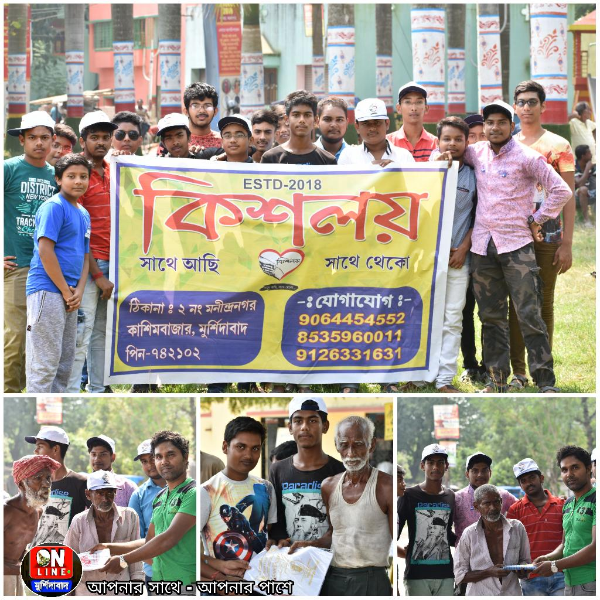
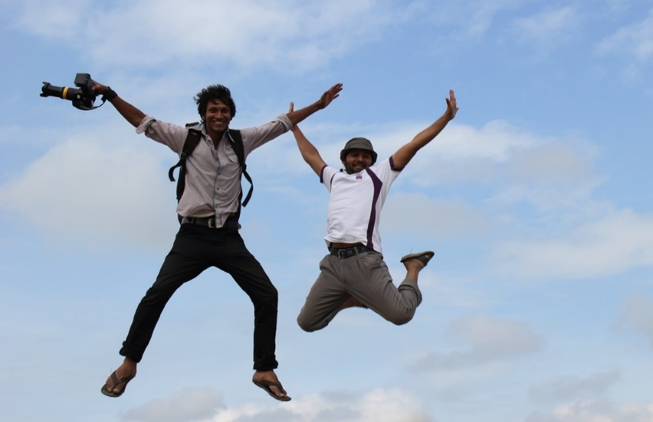
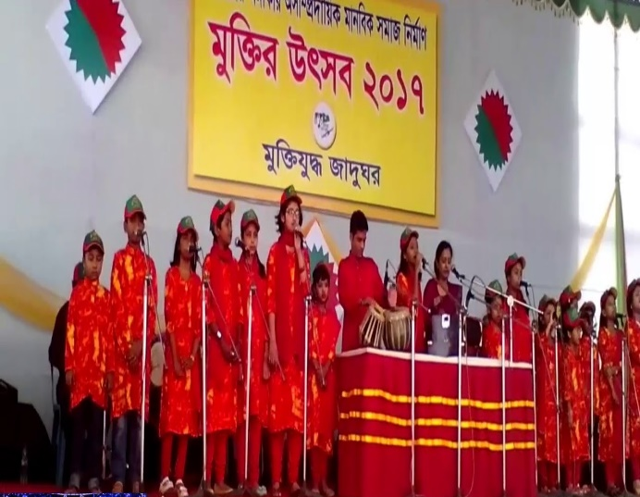
লেখকের মতে, আমাদের শিক্ষিত সমাজের লোলুপ দৃষ্টি আজ অর্থের ওপর পড়ে রয়েছে। আমরা শিক্ষার ফল লাভের জন্য উদ্বাহু,কিন্তু সাহিত্যচর্চা যে শিক্ষার সর্বপ্রধান অঙ্গ তা মানতে চাই না।সাহিত্য দিতে পারে আমাদের মনের স্বাধীনতা,নিজস্ব ইতিবাচক চিন্তা-চেতনা।

Slide 17
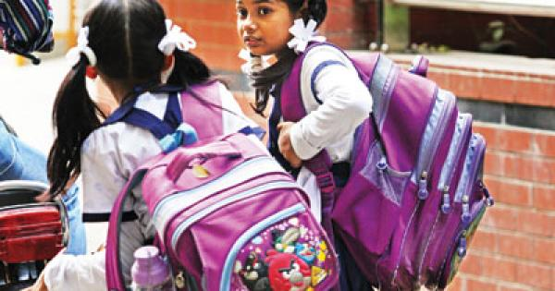
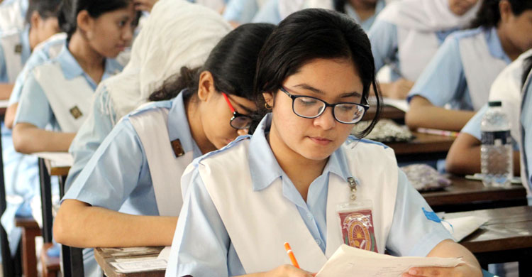
আমাদের শিক্ষা ব্যবস্থার চিত্রটি কেমন?
শিক্ষার্থীদের বিদ্যে গেলানো হয় যা পরীক্ষার হলে উগলে দেয়া হয়।ফলে তা শিক্ষার্থীদের বাস্তব জীবনে কোন কার্যকর ভূমিকা রাখে না।

Slide 18
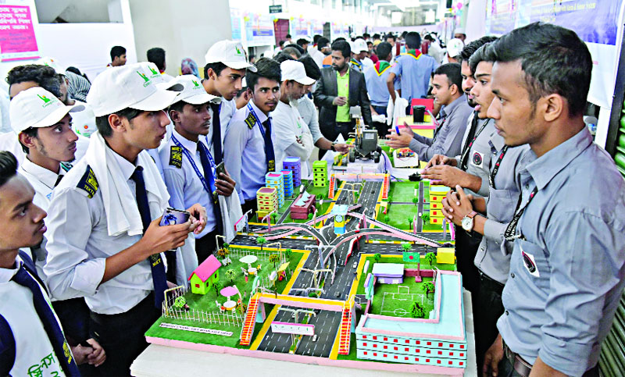
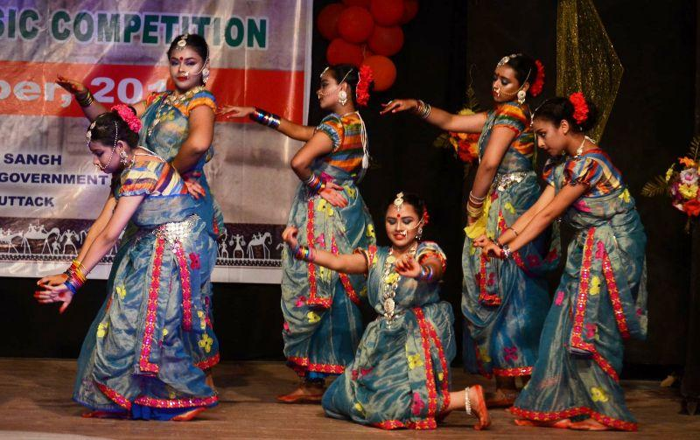
কেমন চাই আমরা শিক্ষাব্যবস্থা?
যেখানে থাকবে সৃজনশীল প্রতিভার বাধাহীন প্রকাশ ও স্বতঃস্ফূর্ততা

Slide 19
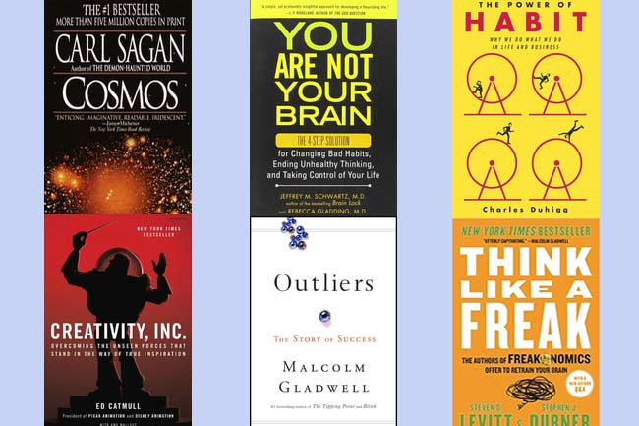
লেখকের মতে,এই স্বতঃস্ফূর্ততা শিক্ষার্থীরা লাভ করতে পারবে বই পড়ার মধ্য দিয়ে।বিভিন্ন ধরনের বই শিক্ষার্থীদের মনোজগতের অন্তর্চক্ষুকে প্রসারিত করে, দেশপ্রেমিক ও বিবেকবান মানুষে পরিণত করে।

Slide 20
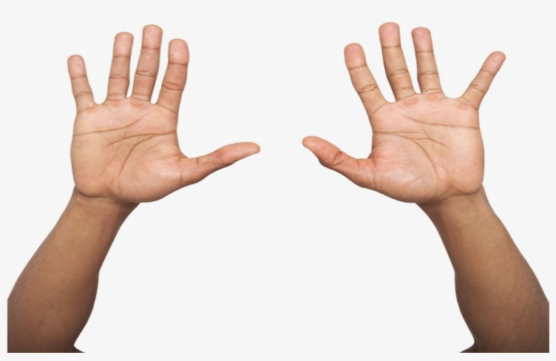
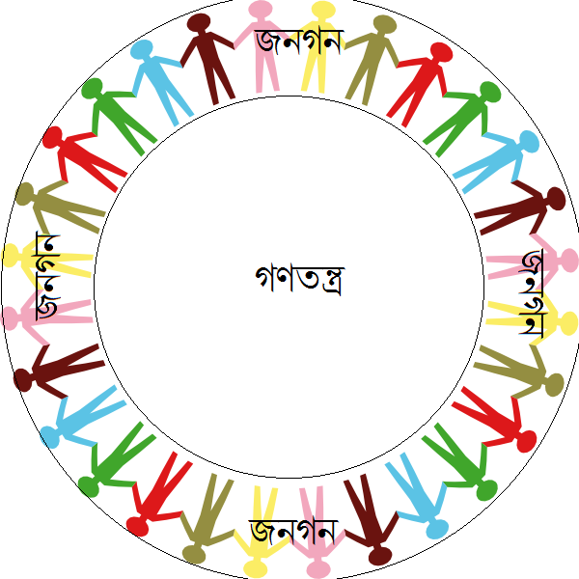
শব্দার্থ
উদ্বাহু
উর্দ্ধবাহু
ডেমোক্রেসি
ডেমোক্রেসি
গণতন্ত্র

Slide 21
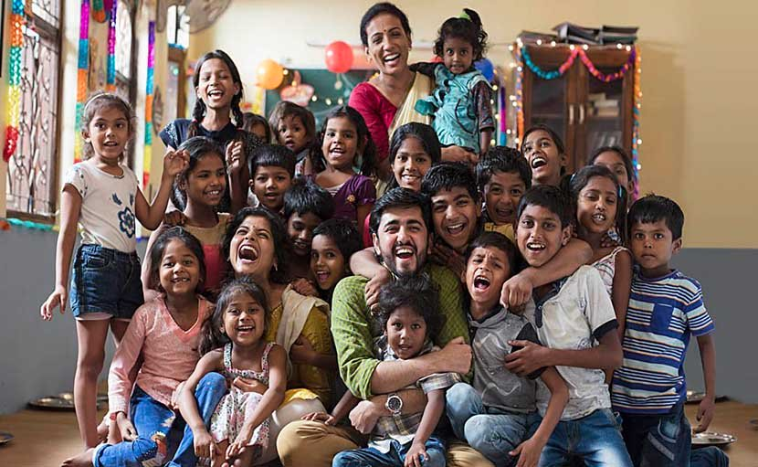
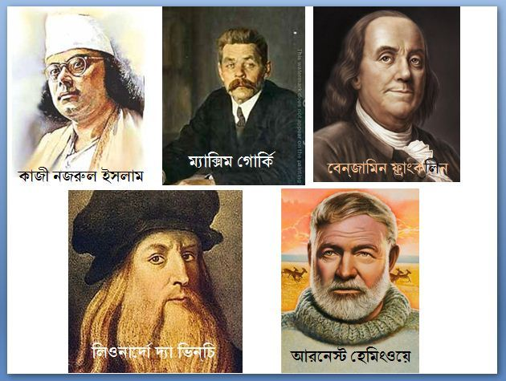
সোল্লাসে
আনন্দে
স্বশিক্ষিত
নিজে নিজে শিক্ষিত

Slide 22
দলগত কাজ
দল -ক
দল -খ
দল -গ
আমাদের জীবনে সাহিত্যচর্চার প্রয়োজনীয়তা কতটুকু তা ব্যাখ্যা কর।
লেখক লাইব্রেরি প্রতিষ্ঠার প্রতি গুরুত্বারোপ করেছেন কেন ব্যাখ্যা কর।
শিক্ষাব্যবস্থা ও বাস্তব প্রেক্ষাপট অনুযায়ী বইপড়া বা সাহিত্যচর্চার সুযোগ কতটুকু?

Slide 23
বাড়ির কাজ
বই পড়ার অভ্যাস কীভাবে আরো বাড়ানো যায়, সে বিষয়ে তোমার প্রস্তাব দাও

Slide 24
সবাইকে ধন্যবাদ

